Slide 1
第一章：有理数
1. 正数和负数
０既不是正数，也不是负数．
2. 有理数及其大小比较
可以写成分数形式的数称为有理数。
数轴：规定了原点、正方向和单位长度的直线叫作数轴。
相反数：符号不同的两个数，互为相反数。０的相反数是０。
绝对值：一般地，数轴上表示数a的点与原点的距离叫作数a的绝对值。
一个正数的绝对值是它本身；一个负数的绝对值是它的相反数；０的绝对值是０ 。

Slide 2
有理数的大小比较
（１）正数大于０，０大于负数，正数大于负数；
（２）两个负数，绝对值大的反而小。

Slide 3
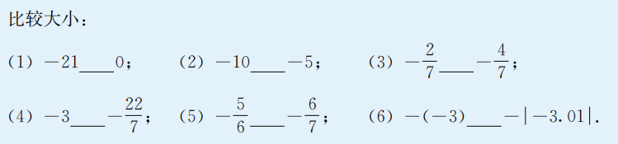

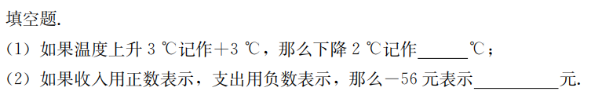
“不是正数的数一定是负数，不是负数的数一定是正数”的说法对吗？为什么？
如果把一个物体向正后方移动５ｍ记作移动－５ｍ，那么这个物体又移动了
＋５ｍ是什么意思？这时物体距它两次移动前的位置多远？

Slide 4
